Slide 1
ביקור ב-
''אנו - מוזיאון העם היהודי''
תכנית מנהיגות

Slide 2
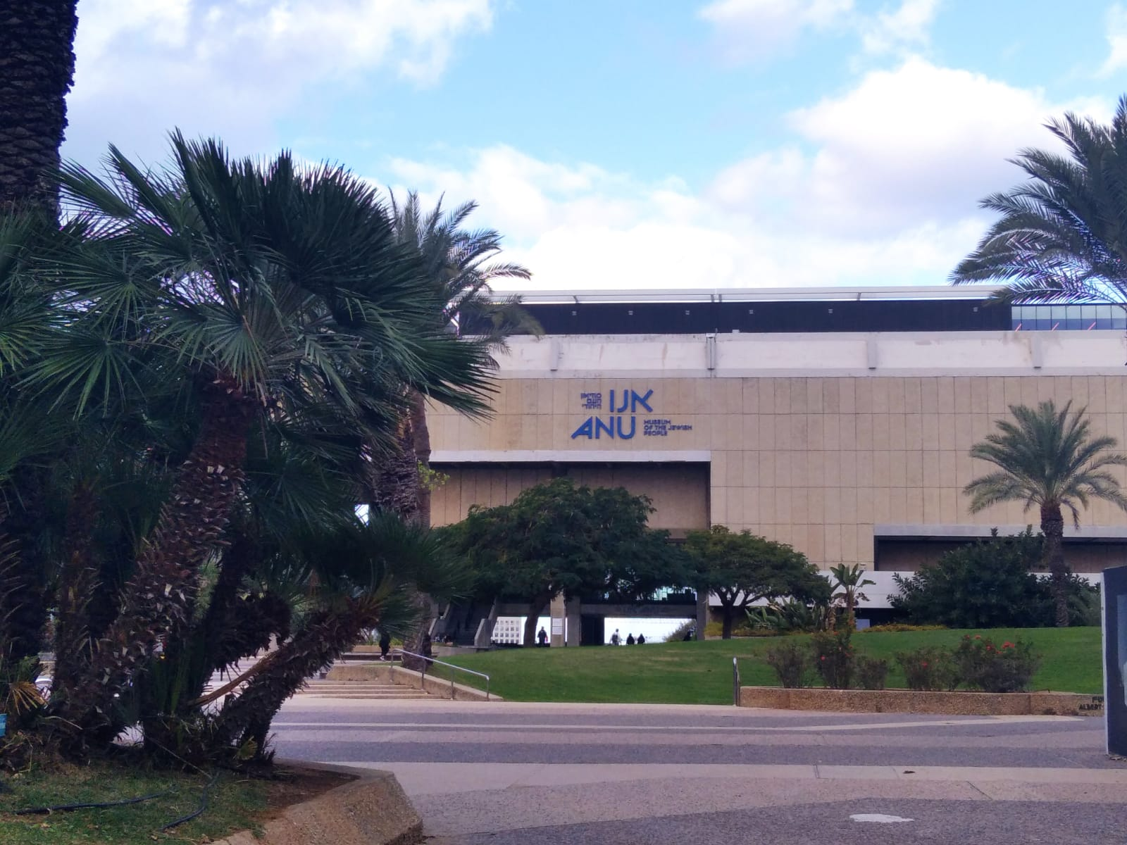
על המוזיאון שלנו
מוזיאון אנו הוא מוזיאון חדשני ומלהיב המספר את סיפורן של הקהילות היהודיות ברחבי העולם; התרבות, ההיסטוריה והיסודות של הזהות היהודית.
אנו מזמינים אתכם למסע חוויתי
בכל תחומי החיים ולאורך הדורות,
כדי לגלות כיצד כולנו חלק מהסיפור.
בית הספר ללימודי העם היהודי
אנו - מוזיאון העם היהודי

Slide 3
על התכנית
בתכנית ''מנהיגות'' אנו מציעים סיור חוויתי של שעתיים לכיתות י'-י''ב בו מכירים מנהיגים ומנהיגות מרחבי העולם היהודי ובוחנים מה ניתן ללמוד מהם.
בלימוד והיכרות עם עתות משבר ושלום בהיסטוריה היהודית המשתתפים ינווטו דרך גלי ההיסטוריה ויחוו מהן ההתלבטויות וההחלטות של מנהיגי קהילות בעבר ובהווה.
בית הספר ללימודי העם היהודי
אנו - מוזיאון העם היהודי

Slide 4
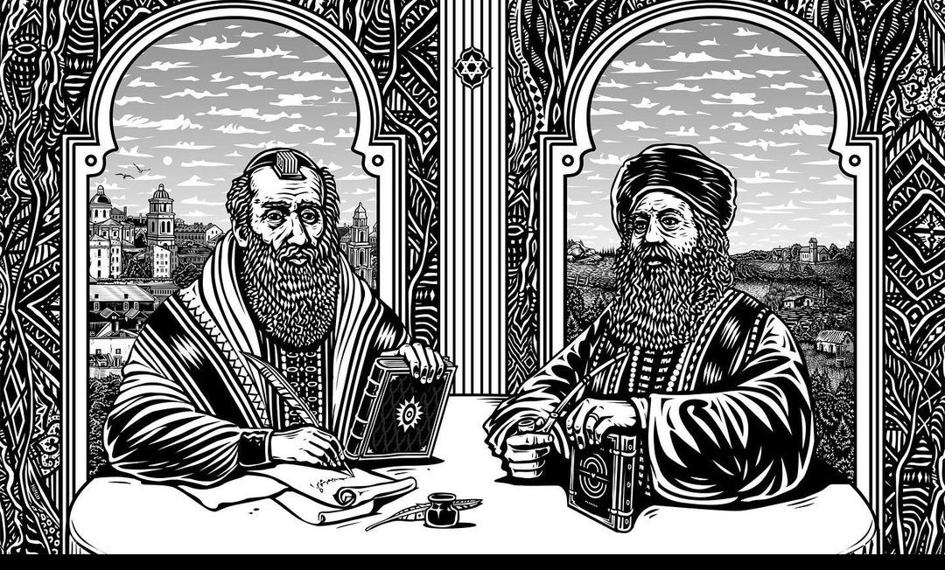
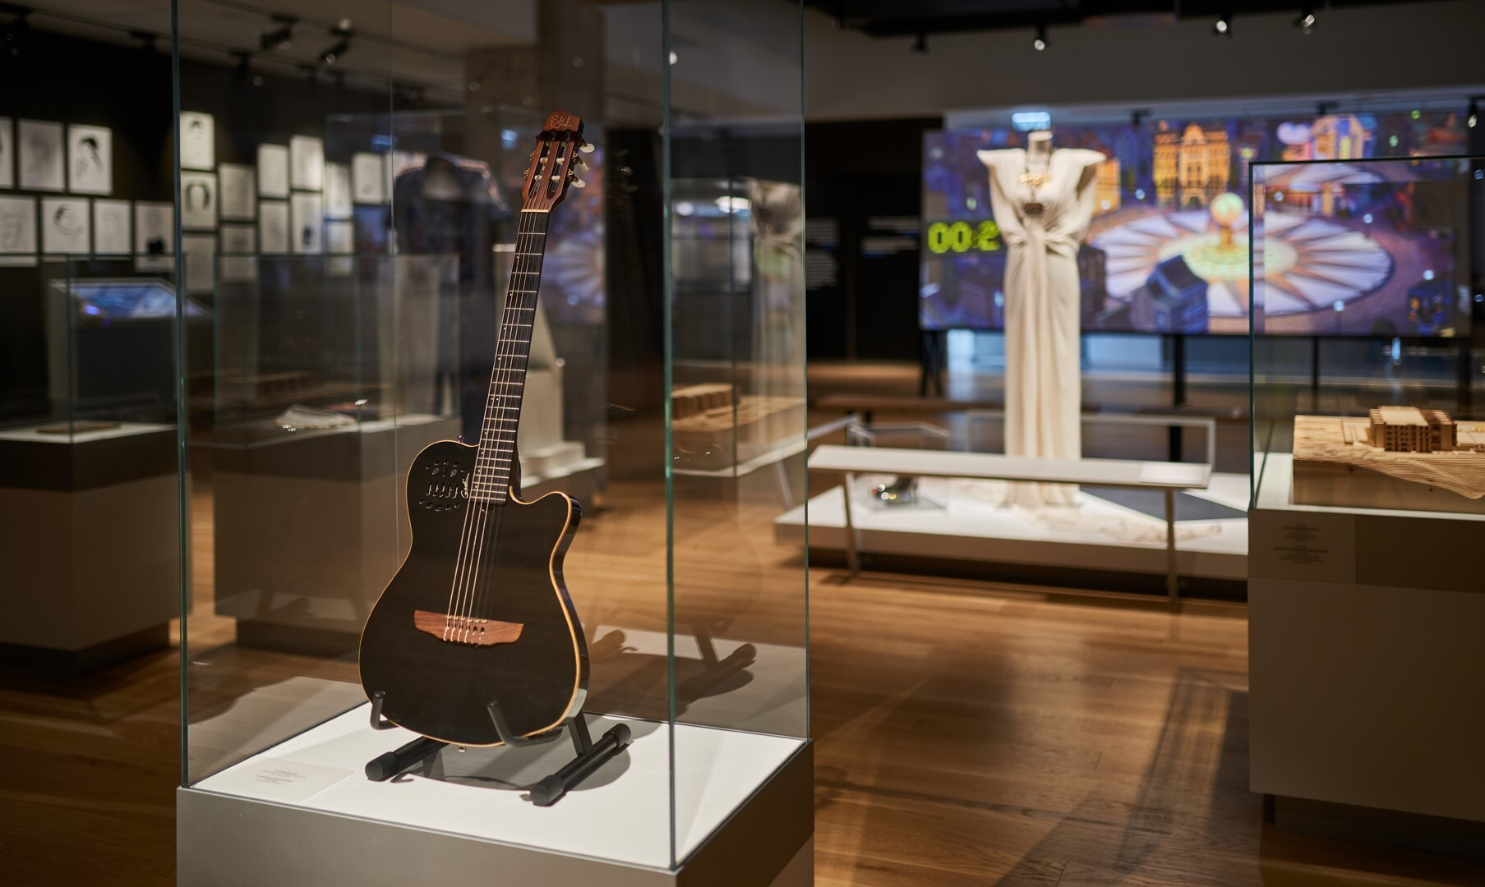
מבנה הביקור:
סדנה כיתתית- סדנת דילמות מנהיגות בסדנא המשתתפים יפעלו להסיק ולהחליט על גורל קהילה/קבוצה
ולהציג את החלטותיהם
קומת המסע - קומת ההיסטוריה העוברת בין
קהילות וסיפורים רבים בהיסטוריה היהודית
חקר עצמאי בקומת המסע אחר דמויות מנהיגות שונות והדילמות
אשר עסקו בהן בהיסטוריה היהודית
קומת הפסיפס - קומת התרבות והזהות היהודית במודרנה
הדרכה סיפורית על מנהיגי תרבות ורוח מהמודרנה ומהם הערכים אשר עיצבו את דמותן

Slide 5
דף עזר ומשימות ייחודיות במהלך התכנית:
דפי דילמות
דפי משימה דרכם התלמידים יכירו דילמות הנהגה בתחומים שונים, יקבלו החלטות באופן דמוקרטי ואף יציגו את התהליך שעברו בקבוצה.
משימות חקר ודיון בכל תערוכה
לצד הדרכה סיפורית אנו מאפשרים לתלמידים ''זמן משימה'' במהלכו הם חוקרים מוקד ולאחר מכן מתעדים או משוחחים כקבוצה על הגילויים.
בית הספר ללימודי העם היהודי
אנו - מוזיאון העם היהודי

Slide 6
אפשרויות להכנה לקראת הביקור:
ספרו לתלמידים על הביקור המתוכנן במוזיאון 'אנו מוזיאון העם היהודי' - שאלו אותם האם ביקרו פעם במוזיאון? מה זה מוזיאון?
למה או האם צריך מוזיאונים?
בקשו מהתלמידים לכתוב לעצמם במהלך הסיור מושג או חפץ ששמעו ועניין אותם.
לאחר הביקור, בקשו מהם לחפש מידע נוסף על אותו מושג ולשתף את הכיתה בממצאים. אופציה נוספת היא שיבחרו במהלך ההדרכה דמות של גיבור או גיבורה שעניינו אותם, יחפשו מידע על הדמות וישתפו בממצאים.

Slide 7
תנאים להבטחת ביקור מוצלח ובעל ערך ב'אנו':
במהלך הסיור - אנחנו צריכים אתכם!
ידעו את המדריך במידע שימושי עבורו – האם יש תלמיד עם מגבלה שדורש התחשבות? האם הנסיעה היתה קשה לתלמידים והם זקוקים לאוורור? וכדומה.
השמירה על המשמעת וההקשבה של התלמידים במהלך הביקור היא באחריות המורה המלווה
באחריותכם לשמור על הכבוד הבסיסי של המדריך וצוות המוזיאון, ולמנוע עלבונות, הטרדות ומצבי קצה
חשוב לנו שתישארו עם הקבוצה במהלך הסיור כולו, לא נוכל לסייר עם קבוצה שאין לה מורה מלווה
אנא סייעו לנו בשמירה על המוצגים במוזיאון מפני פגיעה ונזק
ללא תנאים בסיסיים אלו לא נוכל להשלים סיור מוצלח ובעל ערך חינוכי
תנו משוב! נשמח לשמוע איך הייתה חווית הביקור שלכם, ומה אנו יכולים לעשות כדי להעניק חוויה טובה ומשמעותית יותר בעתיד.

Slide 8
כללי התנהגות לתלמידים במוזיאון:
בזמן הסיור כל הכיתה מסיירת יחד
יש לשמור על התנהגות שקטה ורגועה ברחבי המוזיאון, הולכים בנחת ומקשיבים להוראות המדריכה.
אסור לאכול בתערוכות המוזיאון, רק במרחבים בהם המדריכה מאשרת.
התנהגות מכבדת למוצגי המוזיאון
שפה נאותה לכלל אנשי הצוות.
בית הספר ללימודי העם היהודי
אנו - מוזיאון העם היהודי

Slide 9
חשוב לנו שהביקור שלכם יערך בצורה הטובה והנעימה ביותר, גם לתלמידים, גם לצוות ההוראה וגם לצוות ההדרכה שלנו.
לכן אנו מגדירים קווים אדומים שאם יחצו - אנו נאלץ לעצור את הביקור:
קבוצה אשר פוגעת במוצגי המוזיאון.
עלבון או חוסר גיבוי של המדריך מצידו של המלווה.
מורה/מלווה אשר עוזב את הקבוצה ומשאיר אותה ללא השגחה.
בית הספר ללימודי העם היהודי
אנו - מוזיאון העם היהודי

Slide 10
מחכים לכם!

